Slide 1
Krautspace
A bunch of impressions

Slide 2
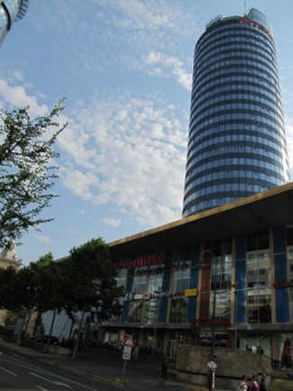
Krautspace

Slide 3
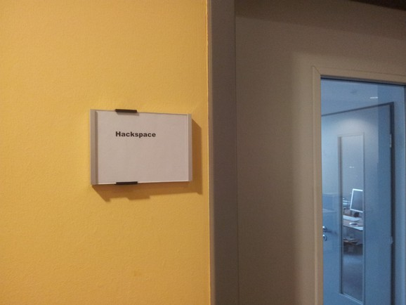
Krautspace

Slide 4
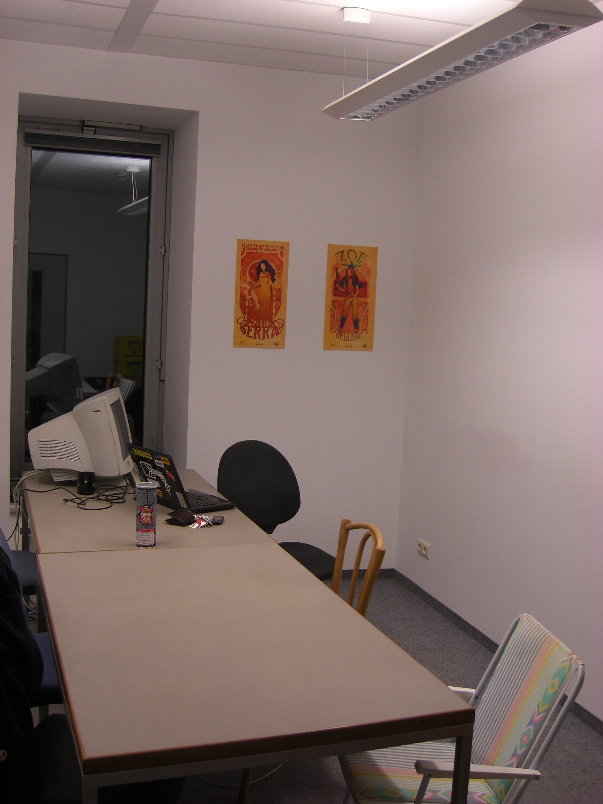
Krautspace

Slide 5
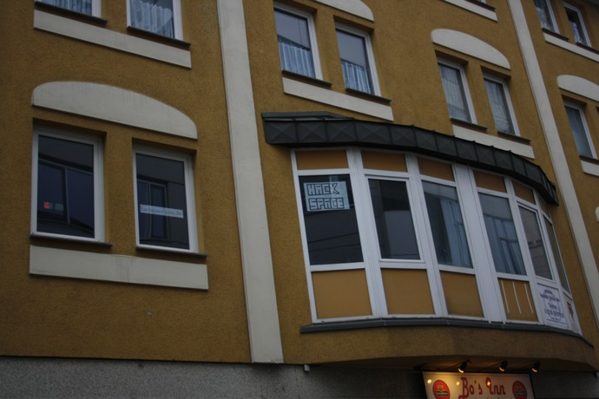
Krautspace

Slide 6
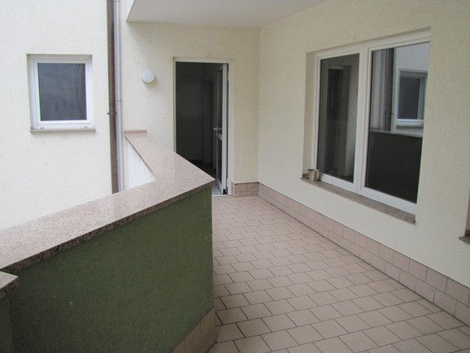
Krautspace

Slide 7
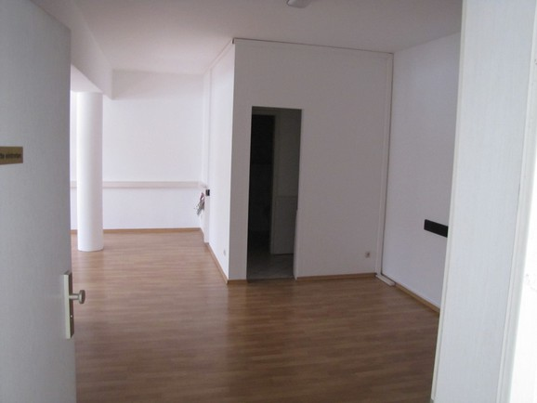
Krautspace

Slide 8
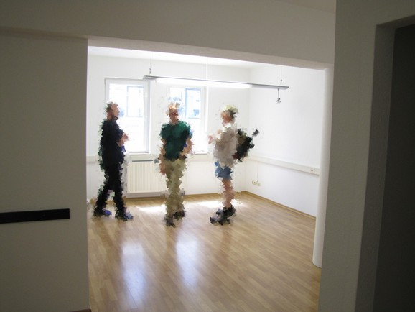
Krautspace

Slide 9
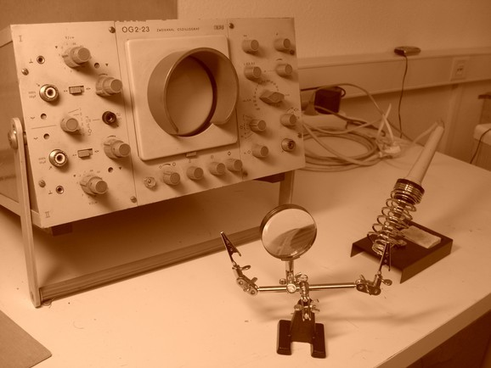
Krautspace

Slide 10
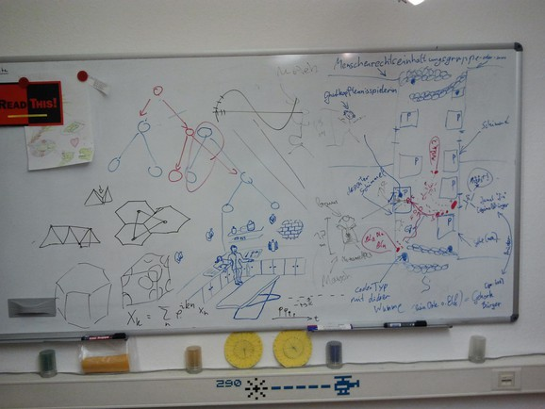
Krautspace

Slide 11
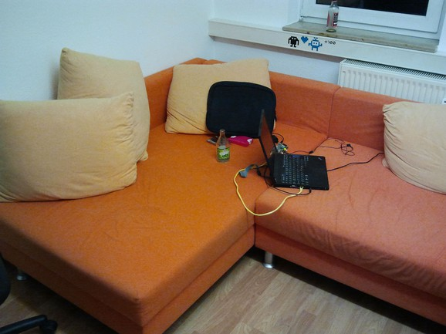
Krautspace

Slide 12
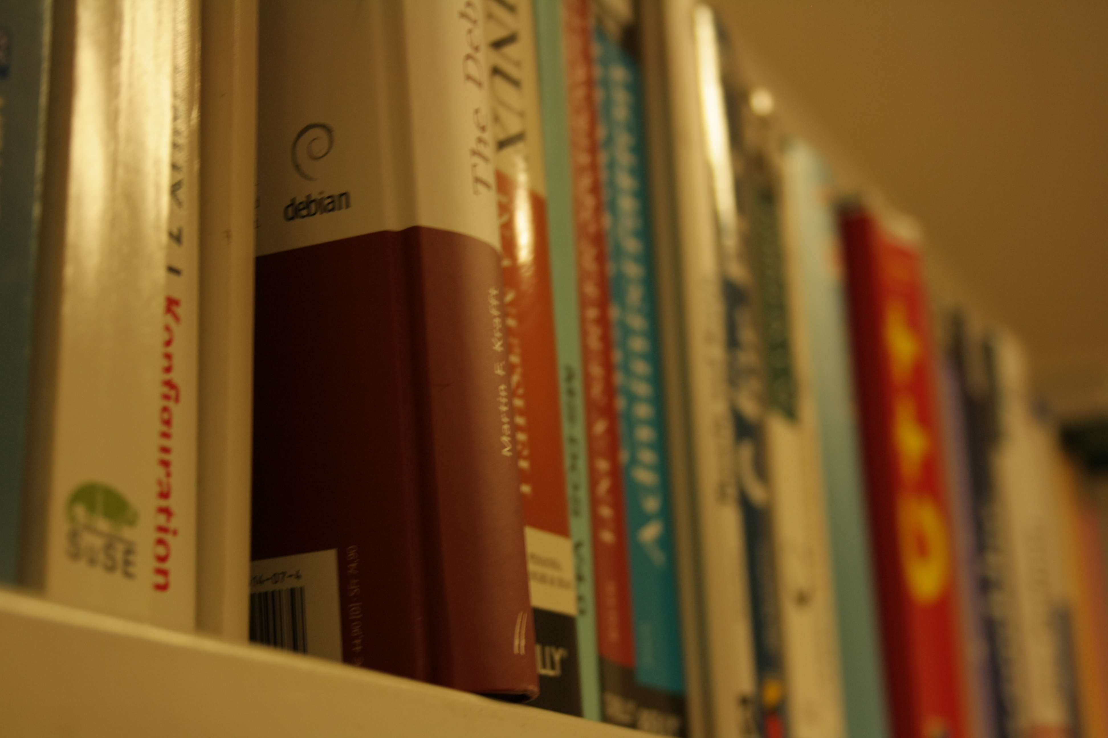
Krautspace

Slide 13
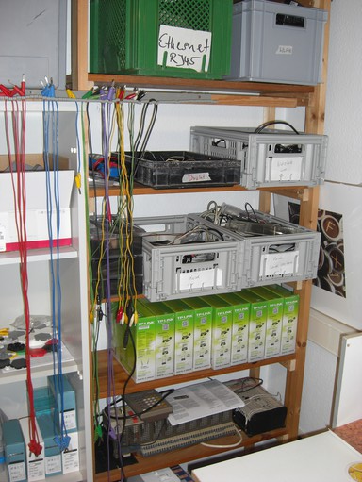
Krautspace

Slide 14
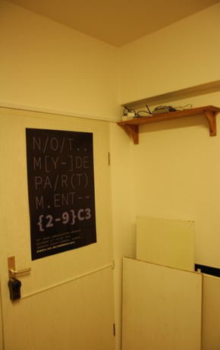
Krautspace

Slide 15
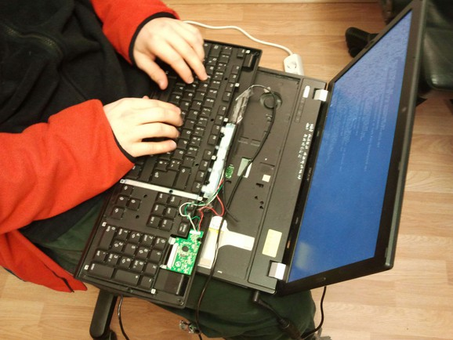
Krautspace

Slide 16
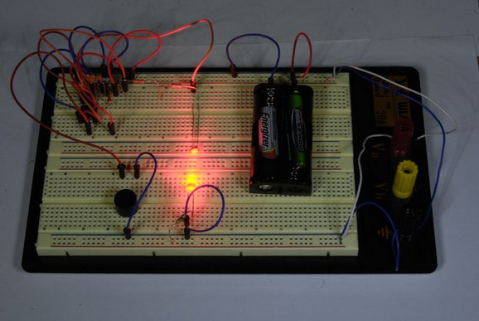
Krautspace

Slide 17
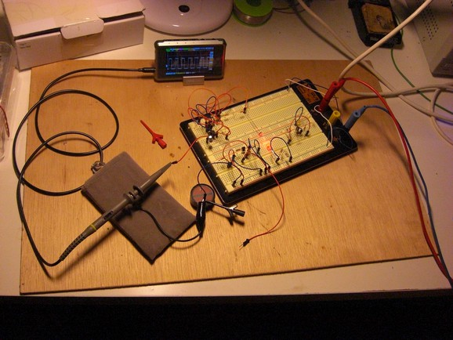
Krautspace

Slide 18
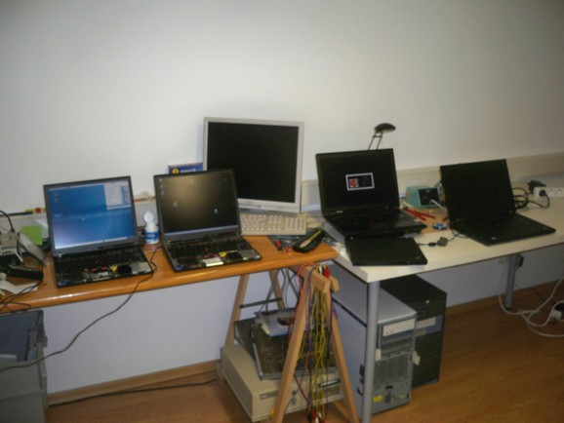
Krautspace

Slide 19
Krautspace

Slide 20
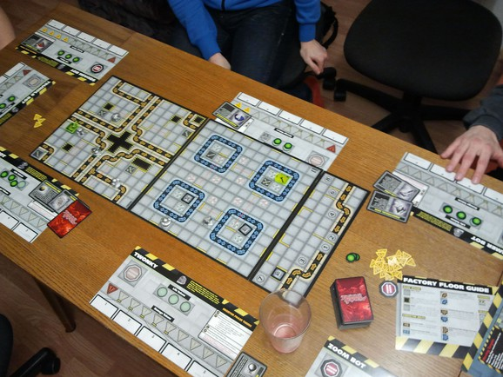
Krautspace

Slide 21
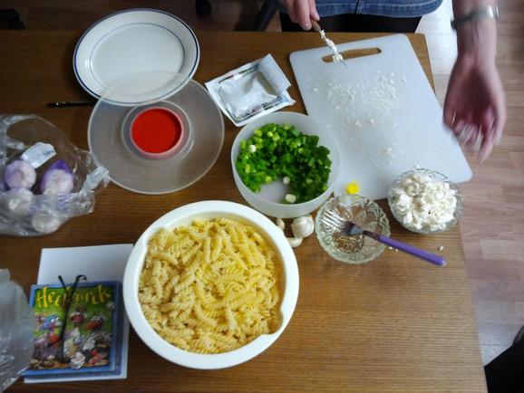
Krautspace

Slide 22
Krautspace
Remember to drop in when visiting Jena

